Slide 1
SURVEILLANCE DU NOUVEAU-NÉ EN SOINS INTENSIFS
Dr. Khlifi Ameni
AHU, service de médecine et de réanimation néonatale
CHU Farhat Hached ,Sousse

Slide 2
UNITÉ DE SOINS INTENSIF NÉONATALE (USIN)
Les unités de néonatologie sont planifiées selon les besoins techniques nécessaires pour les soins aux prématurés et aux nouveau-nés malades.
Quand sa vie semble fragilisée, le bébé né prématuré, hypotrophe ou malade est pris en charge en unité de soins intensifs par l’équipe de néonatologie.

Slide 3
LES NOUVEAU-NÉS EN USIN
La surveillance du Nné en USIN nécessite:
Un équipement à la pointe pour assurer une surveillance intensive et/ou la suppléance d’une fonction vitale chez des nnés prématurés ou malades.
Une équipe soignante formée en médecine intensive et capable de faire face à des situations très graves et complexes sur le plan médical tout en soutenant les parents souvent désemparés et anxieux.

Slide 4
LES NOUVEAU-NÉS EN USIN
En aval des urgences dont le rôle est de stabiliser l’état de santé dans les premiers instants, du bloc opératoire ou de la salle d’accouchement, les soins intensifs en néonatologie ont comme mission de prendre en charge tout nouveau-né, dont les fonctions vitales (respiratoire, hémodynamique, neurologique) sont mises en jeu et qui nécessite une surveillance étroite ou un geste thérapeutique.

Slide 5
LA SURVEILLANCE
Les différents points de surveillance sont :
L’état respiratoire
L’état hémodynamique
L’état neurologique , la qualité du sommeil, évaluer la douleur
L’alimentation
La température
Le métabolisme : glycémie, ictère
Surveillances des prothèses
Cas particuliers : La transfusion / exsanguino-transfusion /drain thoracique
Soins NIDCAP(Individualized Developmental Care and Assessment Program)

Slide 6
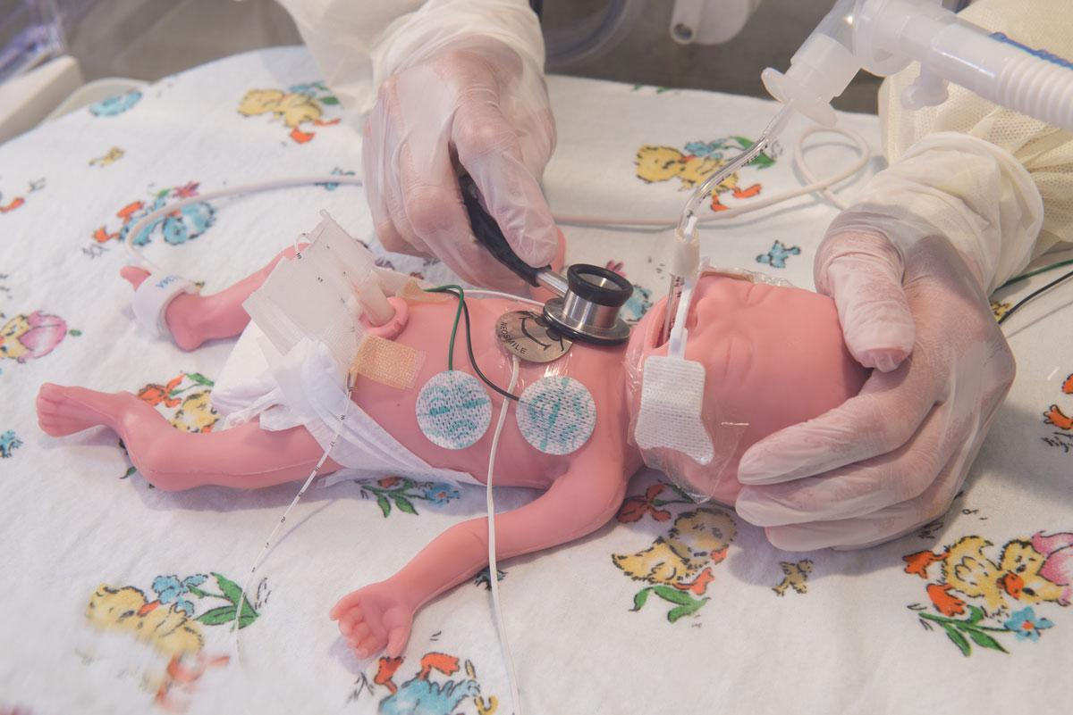
SURVEILLANCE DE LA RESPIRATION
Surveillance d’un enfant intubé :
Constante
Position correcte de la sonde, vérification du repère de la sonde d’intubation
Aspiration et évaluation toute les 3h
Etat de la narine intubée (escarre)
Changement de la position de la tête
Paramètre ventilateur
Risque ventilation artificielle : pneumothorax = urgence

Slide 7
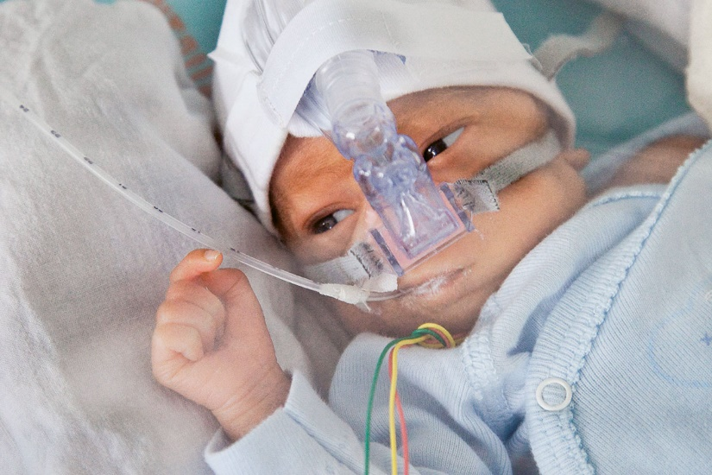
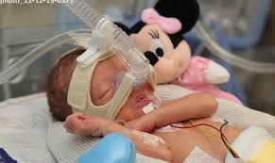
SURVEILLANCE DE LA RESPIRATION
Surveillance d’un enfant sous ventilation non invasive :
Constante
Position correcte du double embout, nursing positionnement
Aspiration nasale toute les 6h
Paramètre ventilateur + humidification
Etat narine +++

Slide 8
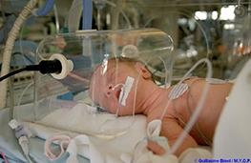
SURVEILLANCE DE LA RESPIRATION
Surveillance d’un enfant sous Hood :
Mesure de l’O2
Fréquence respiratoire/saturation
Taille adapté du Hood
Positionnement correcte du Hood /tête du bébé
Humidification/température
Surveillance d’un enfant en ventilation spontanée :
FR, signes de luttes
Saturation
Etat clinique (coloration, abdomen ballonné, marbrure, fatigue ou excitabilité)

Slide 9
L’ASPIRATION
L’aspiration naso-pharyngée
doit être douce , vers 100 mmHg (<200 mmHg).
Sondes d’ aspiration N° 6, 8 et 10, stériles à usage unique.
Aspirateur de mucosités pour prélèvements bactériologiques.
Flacons stériles de rinçage (sérum physiologique 0,9%).

Slide 10
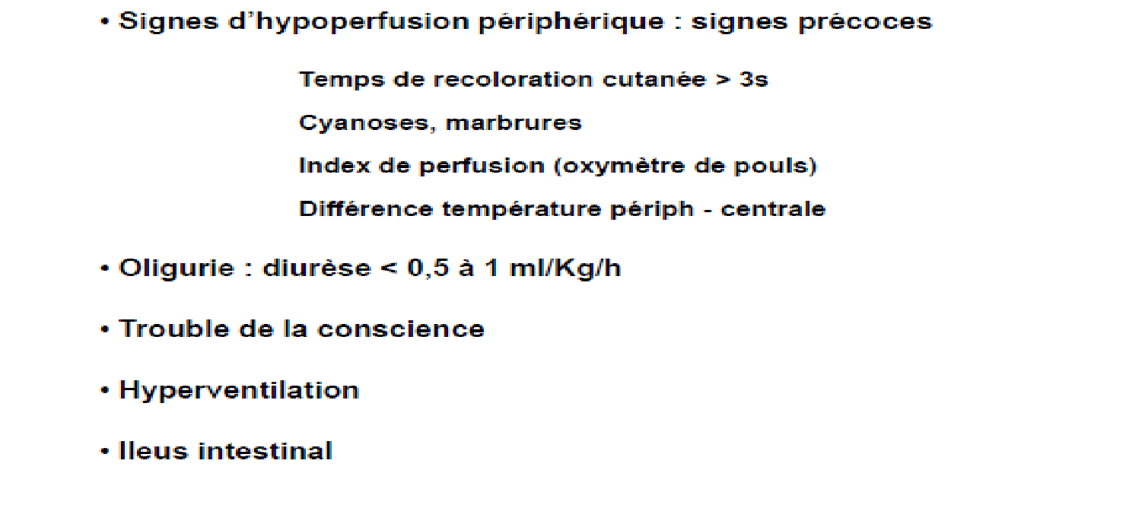
SURVEILLANCE DE L’ÉTAT HÉMODYNAMIQUE

Slide 11
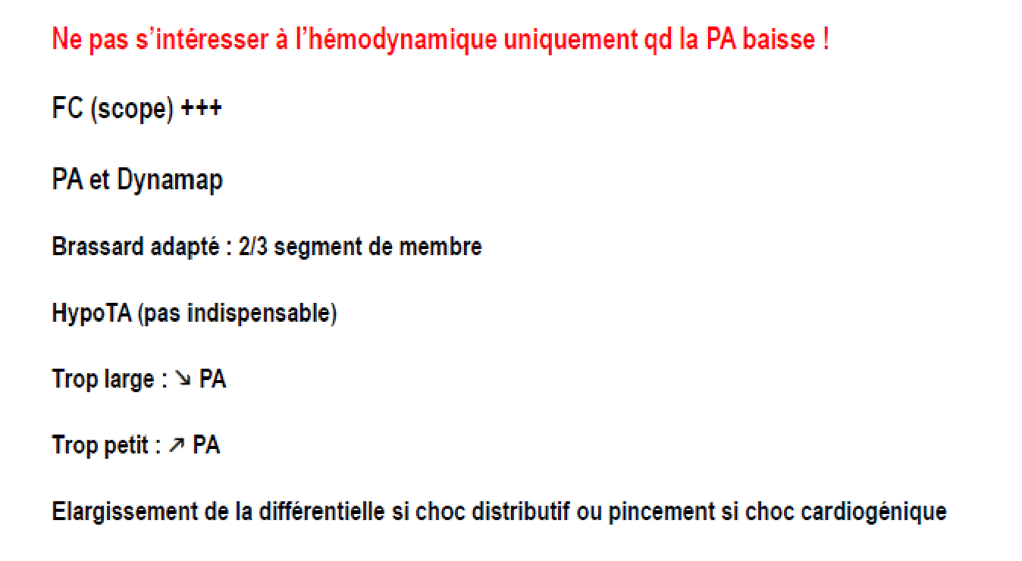
SURVEILLANCE DE L’ÉTAT HÉMODYNAMIQUE

Slide 12
SURVEILLANCE DE LA TA
Technique invasive rarement utilisée
Technique non invasive par oscillométrie
1.5 h après une nutrition ou une intervention médicale
Nouveau né allongé
Brassard de taille adaptée (longueur égale à 40 % de la circonférence du bras à mi-distance entre l’acromion et l’olécrane, ou aux 2/3 de la distance entre l’avant-bras et le coude)
Bras droit
15 minutes de calme après le placement du brassard
Nouveau né endormi ou calme
3 mesures à 2 minutes d’intervalle

Slide 13
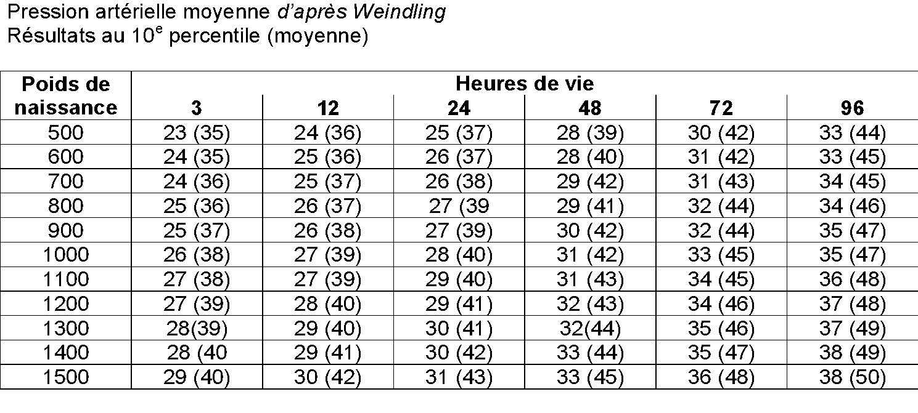
SURVEILLANCE DE L’ÉTAT HÉMODYNAMIQUE

Slide 14
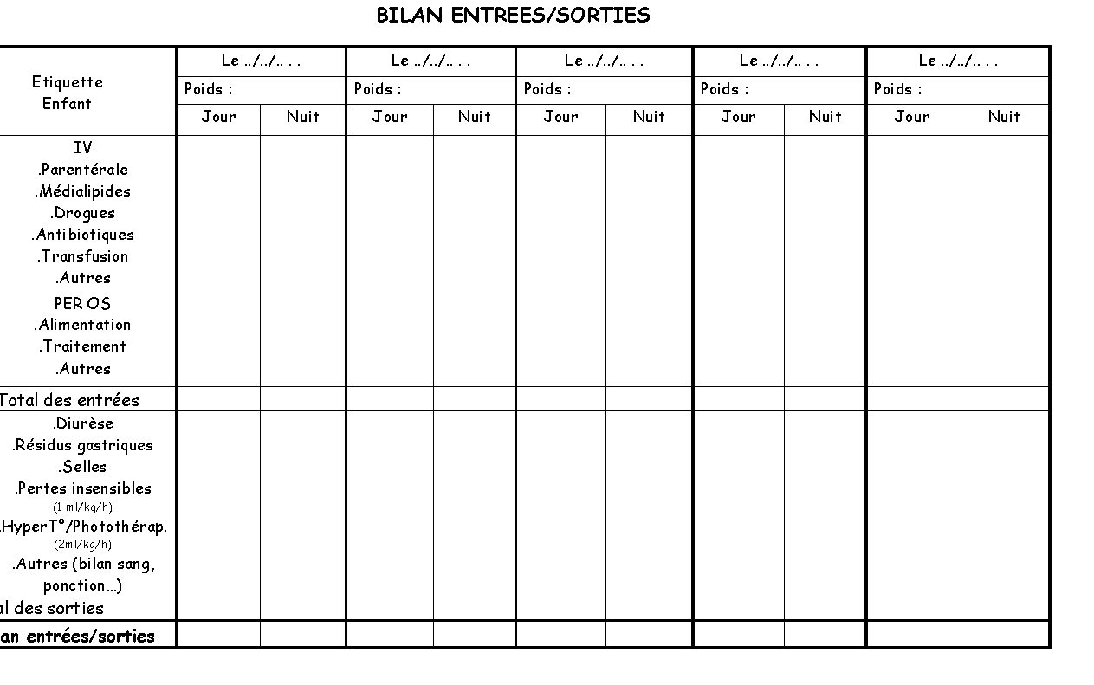
SURVEILLANCE DE L’ÉTAT HÉMODYNAMIQUE: ES

Slide 15
SURVEILLANCE DE LA THERMORÉGULATION
Le nné n’a pas de réserve calorique il ne peut donc pas produire de chaleur. L’utilisation d’un incubateur est nécessaire. Surveillance :
Température
Position sonde cutanée
Changement de site de la sonde (escarre)
Température de l’enfant notée en fonction de celle de l’incubateur
Coloration de la peau
Regrouper les soins et éviter les refroidissements

Slide 16
SURVEILLANCE DE L’ALIMENTATION PARENTÉRALE
Surveillance de la perfusion sur VVP
Cette voie d’abord reste très fragile. Sa surveillance doit être constante. Elle va permettre de mettre en évidence une rougeur, chaleur, œdème, douleur du membre perfusé.
L’ablation du cathlon doit se faire rapidement afin d’éviter un risque infectieux, voir une nécrose des tissus.

Slide 17
Surveillance d’un enfant porteur d’un cathéter ombilical :
Abdomen, ombilic, sécrétions , pus, fuites
Perfusion/ Changement filtre et tubulure tout les 3 j
Pieds attachés pour éviter d’arracher le KT
Mains protégées dans des moufles
Surveillance d’un enfant porteur cathéter transcutané :
Membre du KT (rougeur, gonflement, douleur)
Pansement (sang, suintement, écoulement)
Débit, volume, Changement filtre et tubulure tout les 3 j
Toute intervention sur KT notée sur la feuille de surveillance.

Slide 18
SURVEILLANCE DE L’ALIMENTATION ENTÉRALE
2 type d’AE : en continue et en discontinue
Rôle du personnel soignant :
Position du bébé (décubitus ventrale et latéral favorise la digestion)
Surveillance poids, taille et PC
Stimuler réflexe de succion, l’oralité
Soutenir et conseiller la maman qui allaite
Surveillance résidus, de rejet, de ballonnement, sang dans les selles = intolérance
Position de la sonde gastrique à vérifier avant chaque gavage et toutes les 3 h

Slide 19
SURVEILLANCE DE L’ALIMENTATION ENTÉRALE
Surveillance signe d’entérocolite = intolérance digestive majeur
Résidus sales
Sang dans les selles
Bradycardie, Changement de teint
Vomissements, ballonnement
Anses intestinales dilatées
Arrêt alimentaire = repos digestif et Augmentation de l’apport parentéral
Coproculture, prélèvement sanguin, lait
TA, FR, FC
Radio ASP
+/- Mise en place antibiothérapie
🡺 urgence 🡺 nécrose intestinale

Slide 20
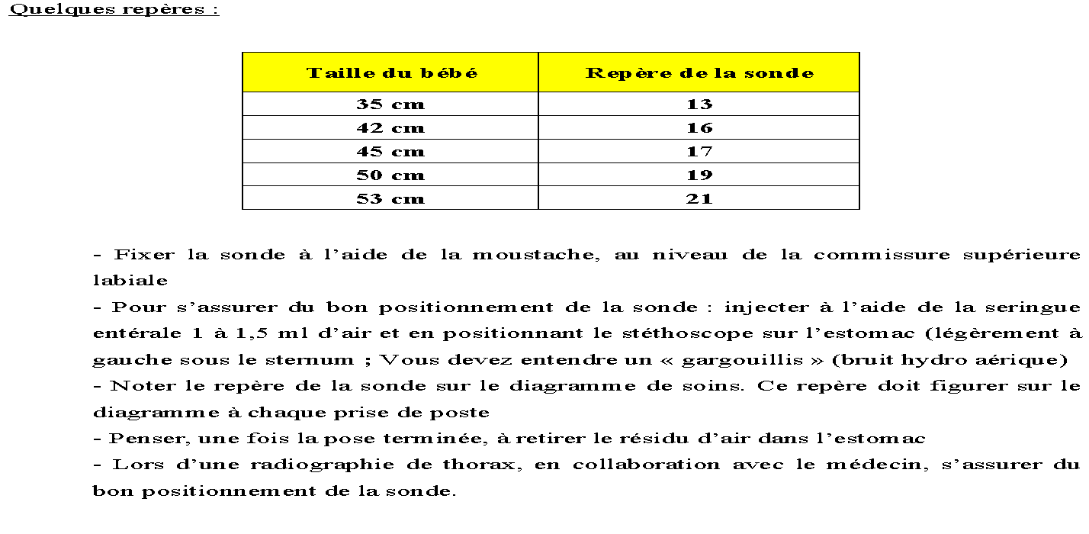
POSE D’UNE SONDE GASTRIQUE

Slide 21
SURVEILLANCE DE LA GLYCÉMIE
Hypoglycémie :
< 2.2mmol/L
Peut engendrer des séquelles cérébrales
Actions : perfusion adapté, glycémie capillaire toute les 6h

Slide 22
Hyperglycémie
Trouble chez les grands prématurés du à une anomalie fonctionnelle du pancréas immature. Hyperglycémie : >16.7mmol/L
Actions :
Diminution du glucose dans la perfusion
Insuline jusqu’à ce que le pancréas soit capable de reprendre son rôle
Surveillance IDE :
Insuline doit passer seul sur VVP ou KT double ou en, Y sur KTC
Glycémie capillaire toute les 4h
Surveillance urine et poids
Réajusté la perfusion toute les 6h si besoin sur PM

Slide 23
SURVEILLANCE DE L’ICTÈRE
Surveillance :
Coloration jaunatre de la peau et des muqueuses avec hyperbilirubinémie.
Ttt : photothérapie,
But : diminution bilirubine par exposition de la peau à la lumière fluorescente. Elle décompose la bilirubine par oxydation
Surveillance :
Protéger les yeux
Protéger les organes génitaux du garçon
Température
Déshydratation
Evolution ictère
Surveillance IDE :
Coloration faciès, tégument, muqueuse, liquide biologique
Flash (bilirubinomètre transcutané)
Taux bilirubine

Slide 24
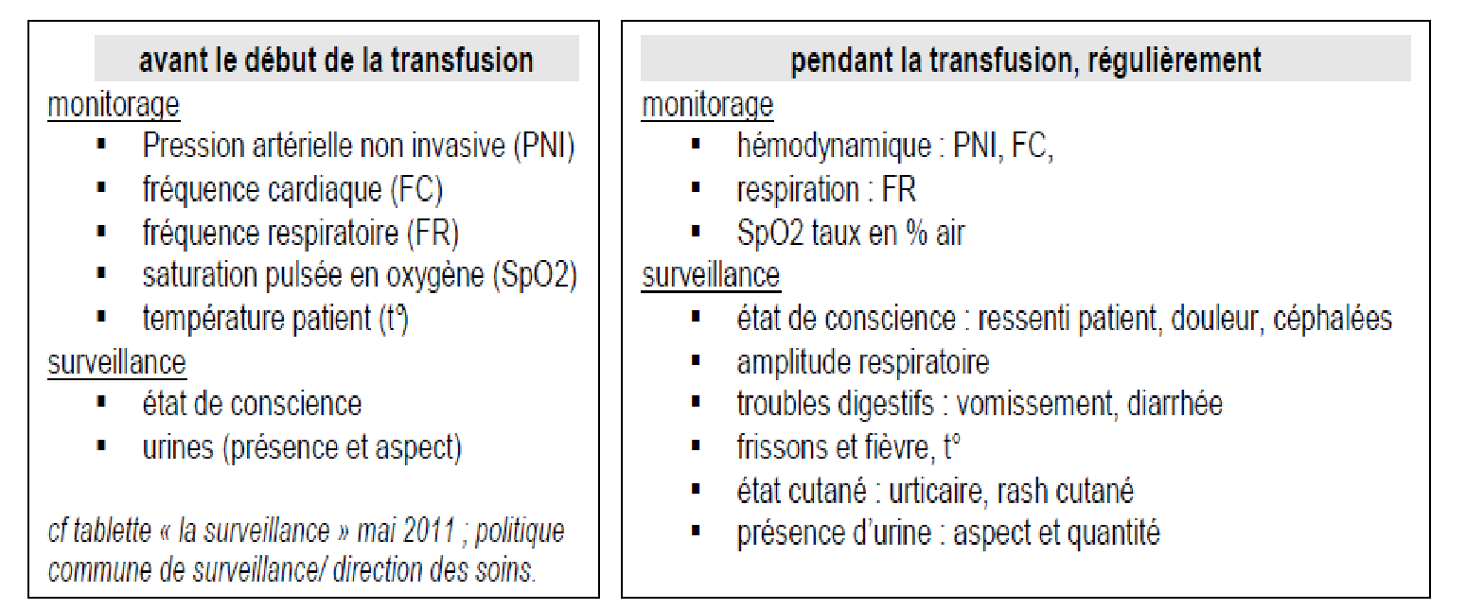
SURVEILLANCE PENDANT LA TRANSFUSION TEST ULTIME AU LIT DU MALADE +++

Slide 25

Le Nouveau-Né dort « à l’envers » :
Il s’endort en sommeil agité donc avec des des mimiques et des mouvements.
ce rêve dure 50 à 60 % du temps du sommeil
les cycles sont courts : 45 à 60 min
le sommeil lent reste léger
le sommeil est donc fragile.
respect du cycle éveil / sommeil pendant les soins

Slide 26
Item | Proposition | Score
Visage | Visage détendu Grimaces passagères : froncement des sourcils, lèvres pincées, plissement du menton, tremblement du menton Grimaces fréquentes, marquées ou prolongées Crispation permanente ou visage prostré, figé ou visage violacé | 0 1 2 3
Corps | Détendu Agitation transitoire, assez souvent calme Agitation fréquente mais retour au calme possible Agitation permanente : crispation des extrémités et raideur des membres ou motricité très pauvre et limitée avec corps figé | 0 1 2 3
Sommeil | S’endort facilement, sommeil prolongé calme S’endort difficilement Se réveille spontanément en dehors des soins et fréquemment, sommeil agité Pas de sommeil | 0 1 2 3
Relation | Sourire aux anges, sourire réponse, attentif à l’écoute Appréhension passagère au moment du contact Contact difficile, crie à la moindre stimulation Refuse le contact, aucune relation possible. Hurlement ou gémissement sans la moindre stimulation | 0 1 2 3
Réconfort | N’a pas besoin de réconfort Se calme rapidement lors des caresses au son de la voix ou à la succion Se calme difficilement Inconsolable, succion désespérée | 0 1 2 3
 | TOTAL / 15

Slide 27
NIDCAP: NEONATAL INDIVIDUALIZED DEVELOPMENTAL CARE AND ASSESSMENT PROGRAM
Définition:
Ensemble des stratégies environnementales et comportementales destinées à favoriser le développement harmonieux du nouveau né prématuré ou à terme.
Objectifs:
Diminuer le stress lié à l’environnement (USI)
Favoriser les comportements de bien être par des techniques spécifiques (enveloppement, succion etc.)
Favoriser le lien parent-enfant

Slide 28
PRINCIPES DES SOINS DE DEVELOPPEMENT
Stratégies environnementales:
Diminution globale du niveau lumineux(10-600 lux)
Diminution du bruit lié au matériel et au personnel (pics à 70dB)
Prévention de la douleur
Stratégies comportementales
Posture et enveloppement (peau à peau++)
Succion non nutritive, saccharose
Stimulations sensorielles non douloureuses

Slide 29
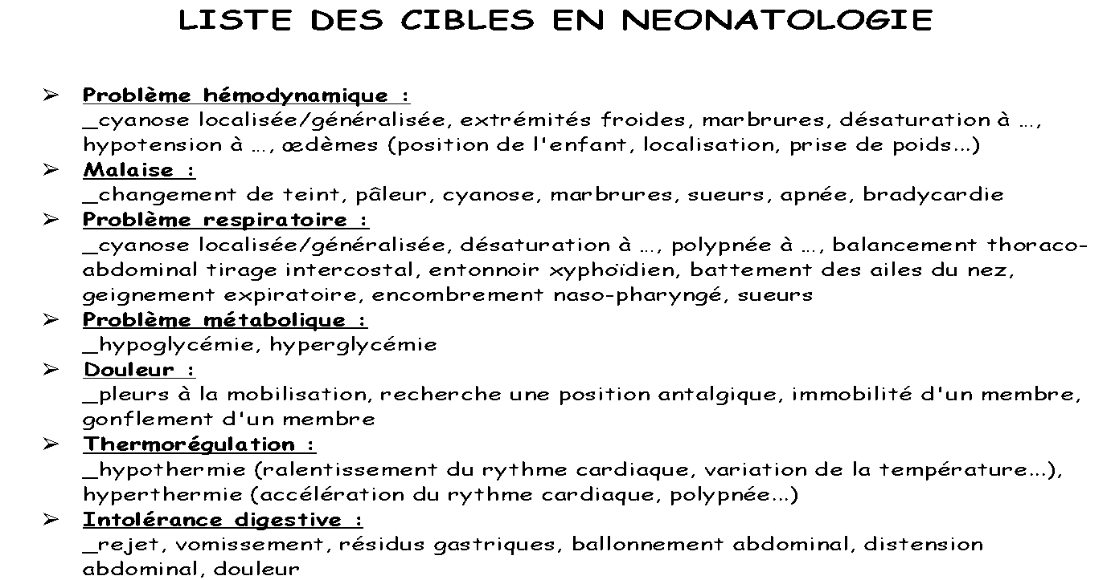

Slide 30
